Slide 1








Slide 2
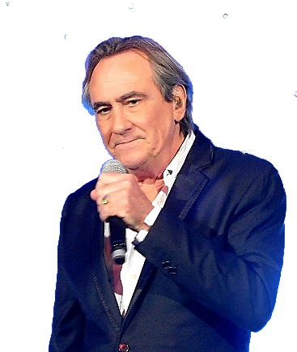
01. La part des anges
02. Retour à la case créole
03. Il tape sur des bambous
04. Sous le même soleil
05. La fille du train
06. Elle préfère l'amour en mer
07. Ailleurs c'est toujours l'idéal
08. Ti case (Pointe camphre)
09. Ne m'oublie pas
10. La chica de Cuba
11. Si Marianne était black
12. Y'a plus d'hiver
13. Avec les filles je ne sais pas
14. Au pays des vermeils

Slide 3

























